Slide 1




STATYSTYCZNE METODY ANALIZY DANYCH LOGISTYCZNYCH
Wprowadzenie do badań operacyjnych
Slajdy do ćwiczeń
BAS4SC
Business Analytics Skills
for the Future-proofs Supply Chains
Project number – 2022-1-PL01-KA220-HED-000088856

Slide 2
Agenda
Badania operacyjne w logistyce
Business intelligence (Analiza biznesowa)
Systemy wspomagania decyzji
Wielokryterialne podejmowanie decyzji
Wnioski

Slide 3
Badania operacyjne w logistyce
Metody badań operacyjnych są wykorzystywane w strategicznym planowaniu logistycznym w celu:
  umożliwiania złożonej analizy typu "co jeśli”?,
  zarządzania złożonością: współzależność + zmienność + dynamika,
  zmniejszenia kosztów i ingerencji w proces w przeciwieństwie do eksperymentowania z rzeczywistym systemem,
  koncentracji na szczegółach,
  lepszego zrozumienia systemu oraz
  poprawy komunikacji między kierownictwem a ekspertami.
Źródło: (Robinson, 2004)

Slide 4
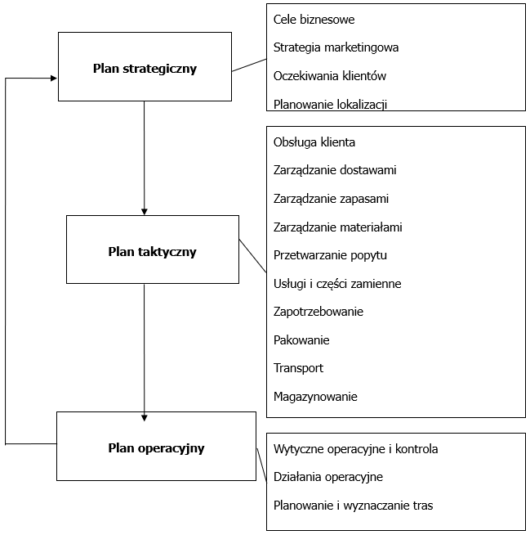
Strategiczne planowanie logistyczne
Źródło: (Ciampa, 1992)

Slide 5
Strategiczne planowanie logistyczne
Strategiczne planowanie logistyczne obejmuje wszystkie działania, które należy wykonać na poziomie strategicznym, taktycznym i operacyjnym, aby zapewnić :
  Kompleksowe zarządzanie jakością (Total quality management - TQM)
  Produkcja dokładnie na czas (Just-in-time -JIT).
Źródło: (Ciampa, 1992), (Britannica, 2023)

Slide 6
System symulacyjny
Model świata rzeczywistego (dobry regulator).
System wspomagania decyzji (DSS).
Laboratorium (środowisko kontrolowane).

Slide 7
Business intelligence (analiza biznesowa) i analityka
Business Intelligence (BI) obejmuje wszystkie strategie i technologie wykorzystywane przez przedsiębiorstwa do analizy danych dotyczących przeszłych i bieżących informacji biznesowych.
Analityka biznesowa (BA) to proces oparty na BI, umożliwiający nowy wgląd w proces biznesowy i lepsze podejmowanie strategicznych decyzji na przyszłość; opiera się na Data Mining (DM), będącym procesem znajdowania anomalii, wzorców i korelacji w większych zbiorach danych, w celu przewidywania wyników.
Przykład: Planowanie sprzedaży i operacji (SOP) jest elastycznym narzędziem opartym na BI do prognozowania i planowania działań produkcyjnych; obejmuje planowanie sprzedaży, produkcji i zdolności produkcyjnych.
Źródło: (Tableau, 2023)

Slide 8
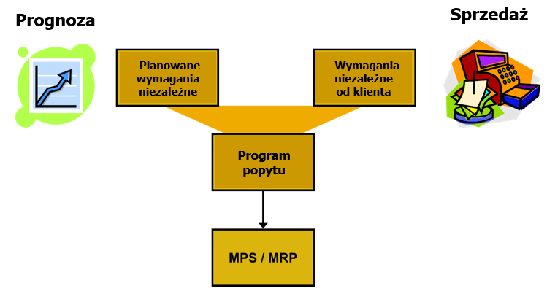
Planowanie sprzedaży i operacji SOP (1/2)
Wiedza instytucjonalna

Slide 9
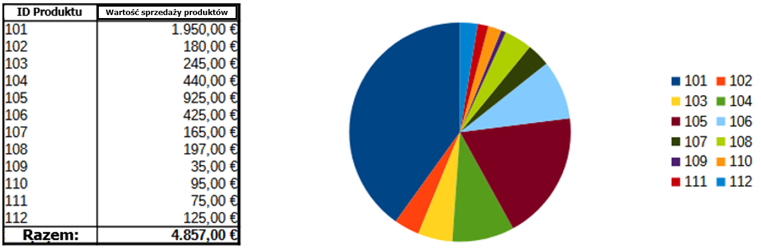
Planowanie sprzedaży i operacji SOP (2/2)
Institutional knowledge
Źródło: Zbiór danych DM (2024) z Rozdziału 3

Slide 10
Systemy wspomagania decyzji
Systemy wspomagania decyzji (DSS) to interaktywne systemy, które pomagają decydentom w wykorzystywaniu danych i modeli do rozwiązywania nieustrukturyzowanych lub częściowo ustrukturyzowanych problemów.
System ekspercki (ES) to aplikacja lub środowisko, które skutecznie wspiera rozwiązywanie problemów w wyspecjalizowanym obszarze problemowym, wymagającym wiedzy i umiejętności eksperckich.
Oprócz metod statystycznych i symulacyjnych stosowanych w BA, DSS często obejmuje modele umożliwiające podejmowanie decyzji w oparciu o zestaw charakterystycznych kryteriów, wag, funkcji użyteczności i danych wariantowych.

Slide 11
Multicriteria Decision Making
Wielokryterialne podejmowanie decyzji (MCDM) ocenia wiele (potencjalnie) sprzecznych kryteriów w procesie podejmowania decyzji w odniesieniu do zestawu potencjalnych rozwiązań lub wariantów.
Model decyzyjny MCDM składa się z:
  Kryteriów – czyli parametrów wariantów wejściowych, krytycznych dla naszego projektu;
  Wag –oznaczają one względne znaczenie wybranych kryteriów;
  Funkcji użyteczności – jest to funkcja, która łączy ważone parametry wariantów w wartość fitness;
  Danych – są to dane reprezentujące warianty; dane wejściowe do naszego modelu MCDM.

Slide 12
Przykład MCDM (1/2)
PARAMETRY
 | Cena (€) | Stopień* | Wydajność |  |  | Właściwości |  |  | Aparat fotograf.
Model |  | (1-10) | Prędkość procesora(GHz) | RAM (GB) | Pamięć wewn. (GB) | waga (g) | rozmiar (mm3) | Pojemn. baterii (mAh) | (MP)
Honor Magic Lite 5 | 263 € | 2 | 2,2 | 6 | 128 | 175 | 94344 | 5100 | 64
Honor X7a | 210 € | 2,5 | 2,3 | 4 | 128 | 196 | 106442 | 6000 | 50
Samsung A34 | 297 € | 1,8 | 2,6 | 8 | 256 | 199 | 103300 | 5000 | 48
Redmi Note 12 Pro | 240 € | 1,9 | 2,6 | 6 | 128 | 187 | 99104 | 5000 | 50
Redmi Note 12 S | 224 € | 1,7 | 2,05 | 8 | 256 | 176 | 95715 | 5000 | 108
WAGI PARAMETRU
 | Cena (€) | Stopień | Wydajność |  |  | Właściwości |  |  | Aparat fotograf.
 |  |  | Prędkość procesora (GHz) | RAM (GB) | Pamięć wewn. (GB) | waga (g) | rozmiar (mm3) | Pojemn. baterii (mAh) | (MP)
 |  |  | 10 % | 5 % | 5 % | 10 % | 10 % | 10 %
Waga | 20 % | 10 % | 20 % |  |  | 30 % |  |  | 20 %

Slide 13
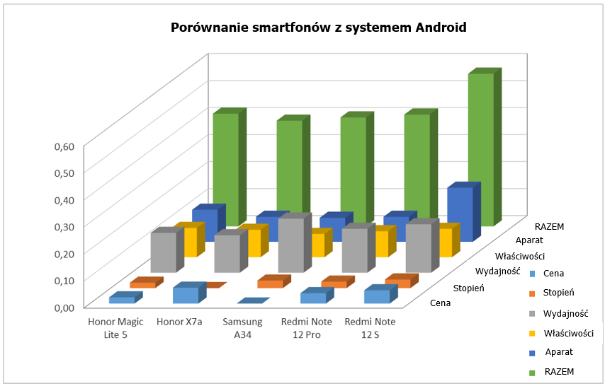
Przykład MCDM (2/2)

Slide 14
Procedura MCDM
Reprezentacja wariantów (V) przez ich charakterystyczne parametry (P): {V_{i} (P_{i,1}; P_{i,2}; … P_{i,n}); i=1...m};
Normalizacja parametrów poprzez obliczenie względnego lokalnego stopnia p_{i,j} dla każdego P_{i,j} (j=1...n), w odniesieniu do j-tego parametru maksymalnej wartości P_{i,j} ze wszystkich i próbek :
  p_{i,j}=P_{i,j}/max {P_{i,j}} jeśli większa wartość P_{i,j} jest bardziej korzystna;
  p_{i,j}=1 - P_{i,j}/max {P_{i,j}} jeśli mniejsza wartość Pi,j jest bardziej korzystna;
Oceny są ważone zgodnie z preferencjami : x_{i,j}=p_{i,j}*U_{j} dla każdego j=1...n, przez wagi U_{j} , które muszą sumować się do 1, tj. 100%;
Ważone oceny wszystkich wariantów są sumowane : X_{i}=∑ x_{i,j} dla każdego i=1...m , aby uzyskać oceny złożone zgodnie z naszą funkcją użyteczności;
Wybierany jest najlepszy wariant Y=max {X_{i}}.

Slide 15
Wnioski
W przykładzie przedstawiono model decyzyjny wykorzystywany w modelowaniu sprzętu.
Często takie decyzje dotyczą wielu dostawców i różnych produktów. W związku z tym kluczowe jest zidentyfikowanie wspólnych kryteriów, aby je rozróżnić i zbudować odpowiednią funkcję użyteczności.
Należy zauważyć, że usługi mogą być również uwzględnione w procesie decyzyjnym pod warunkiem, że można je rozróżnić na podstawie zestawu wspólnych kryteriów.
Można swobodnie bawić się modelem roboczym i budować własne urządzenia (np. komputery, zmywarki itp.).

Slide 16
Dziękuję za uwagę

